Slide 1
Operētājsistēmas
OS avārijas un to labošana
Ilvars Mizniks

Slide 2

Datora avārijas un kā no tām atgūties
Datora avārijas – notikumi, kas paralizē operētājsistēmas darbību

Slide 3
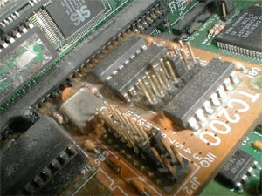

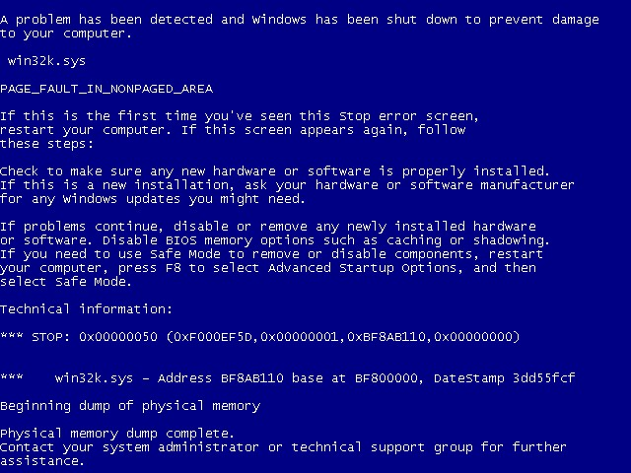
Avāriju iemesli
Putekļi
Zibens
Windows kļūdas

Slide 4

Iespējamie avāriju risinājumi
Safe Mode
Last Known Good Configuration
System Restore
System Recovery ( iekļauta instalācija CD )
Pārinstalēšana :
kad nekas cits nelīdz

Slide 5
Safe Mode
Operētājsistēma startējas ierobežotā versijā:
  Minimāla draiveru kolekcija
  Video izšķirtspēja: 640x480
  Atbalsts klaviatūrai, pelei, cietajiem diskiem
  Nav atbalsta:
    Nesvarīgām perifērijas ierīcēm
    USB ierīcēm
    Audio iekārtām
Problēmas noskaidrošana:
  Device Manager
  Driver Verifier Manager
  Event Viewer
Problēmas risināšana:
  Draiveru atinstalēšana
  Programmu atinstalēšana

Slide 6
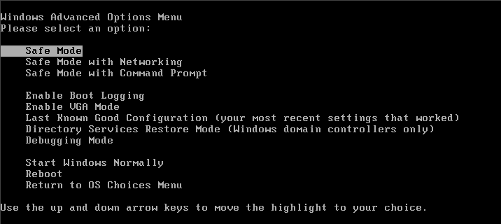
Safe Mode palaišana
Palaišana:
  Jāpārstartē dators
  Var palaist jebkurš lietotājs (nav jābūt administratoram)
  Jāspiež F8 taustiņš (apmēram reizi sekundē)

Slide 7
Last Known Good Configuration
Tiek izveidots katru reizi, kad dators nostartējas normāli
Saglabā informāciju par:
  Uzinstalētajiem draiveriem
  Windows Registry sadaļu: HKLM\SYSTEM\CurrentControlSet
Nav tik spēcīgs kā System Restore

Slide 8
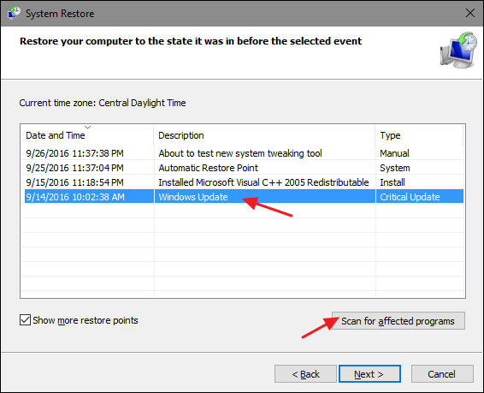
System Restore
Pasniedzējam šis rīks nekad nav palīdzējis

Slide 9
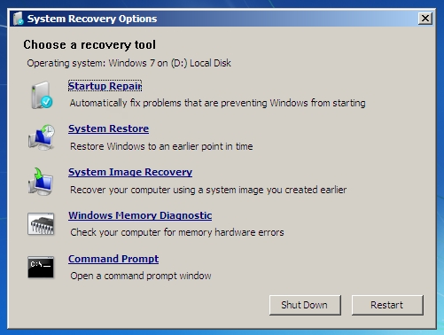
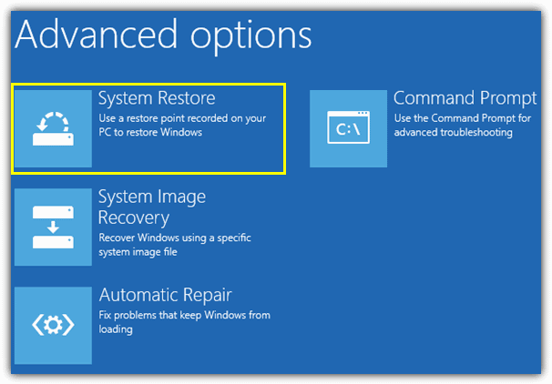
System Recovery
Diezgan efektīvs rīks.
Ne reizi vien ar šo rīku ir izdevies izārstēt OS !
Rīkā ir definēts sistēmas failu saraksts, kas «Recovery» operācijas laikā tiek aizstāti ar orģināliem failiem.
Windows 7 failu tiek ņemti no instalācijas CD un tādēļ arī rīku var izsaukt tikai no instalācijas CD.
Windows 10 šo failu kopijas tiek glabātas uz cietā diska, tāpēc rīku var izsaukt, reizē ar «Restart», turot nospiestu taustiņu «Shift».

Slide 10
Jautājumi un atbildes
... un citi komentāri

